Slide 1
Q'center V1.7
多 NAS 集中監控與管理工具
讓您的 NAS 發揮最高效益

Slide 2
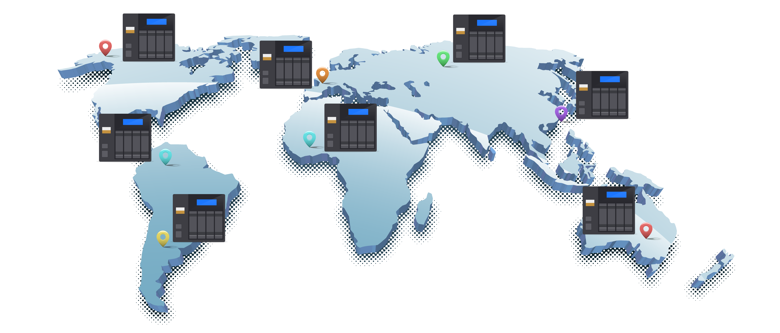
受用戶肯定的 Q'center
全球累計 200,000 台 NAS 安裝 Q'center
管理 1,500,000 台 NAS
企業客戶平均管理 10 台 NAS
Notes:
2
被管理的NAS數量

Slide 3
您的挑戰，我們解決:
安裝了多台 NAS, 該如何管理以確保時時順暢運行?

Slide 4
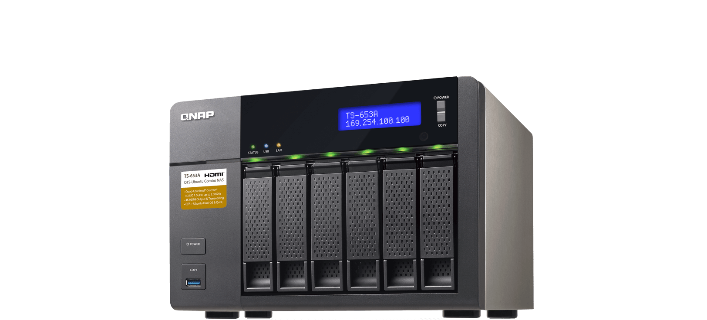
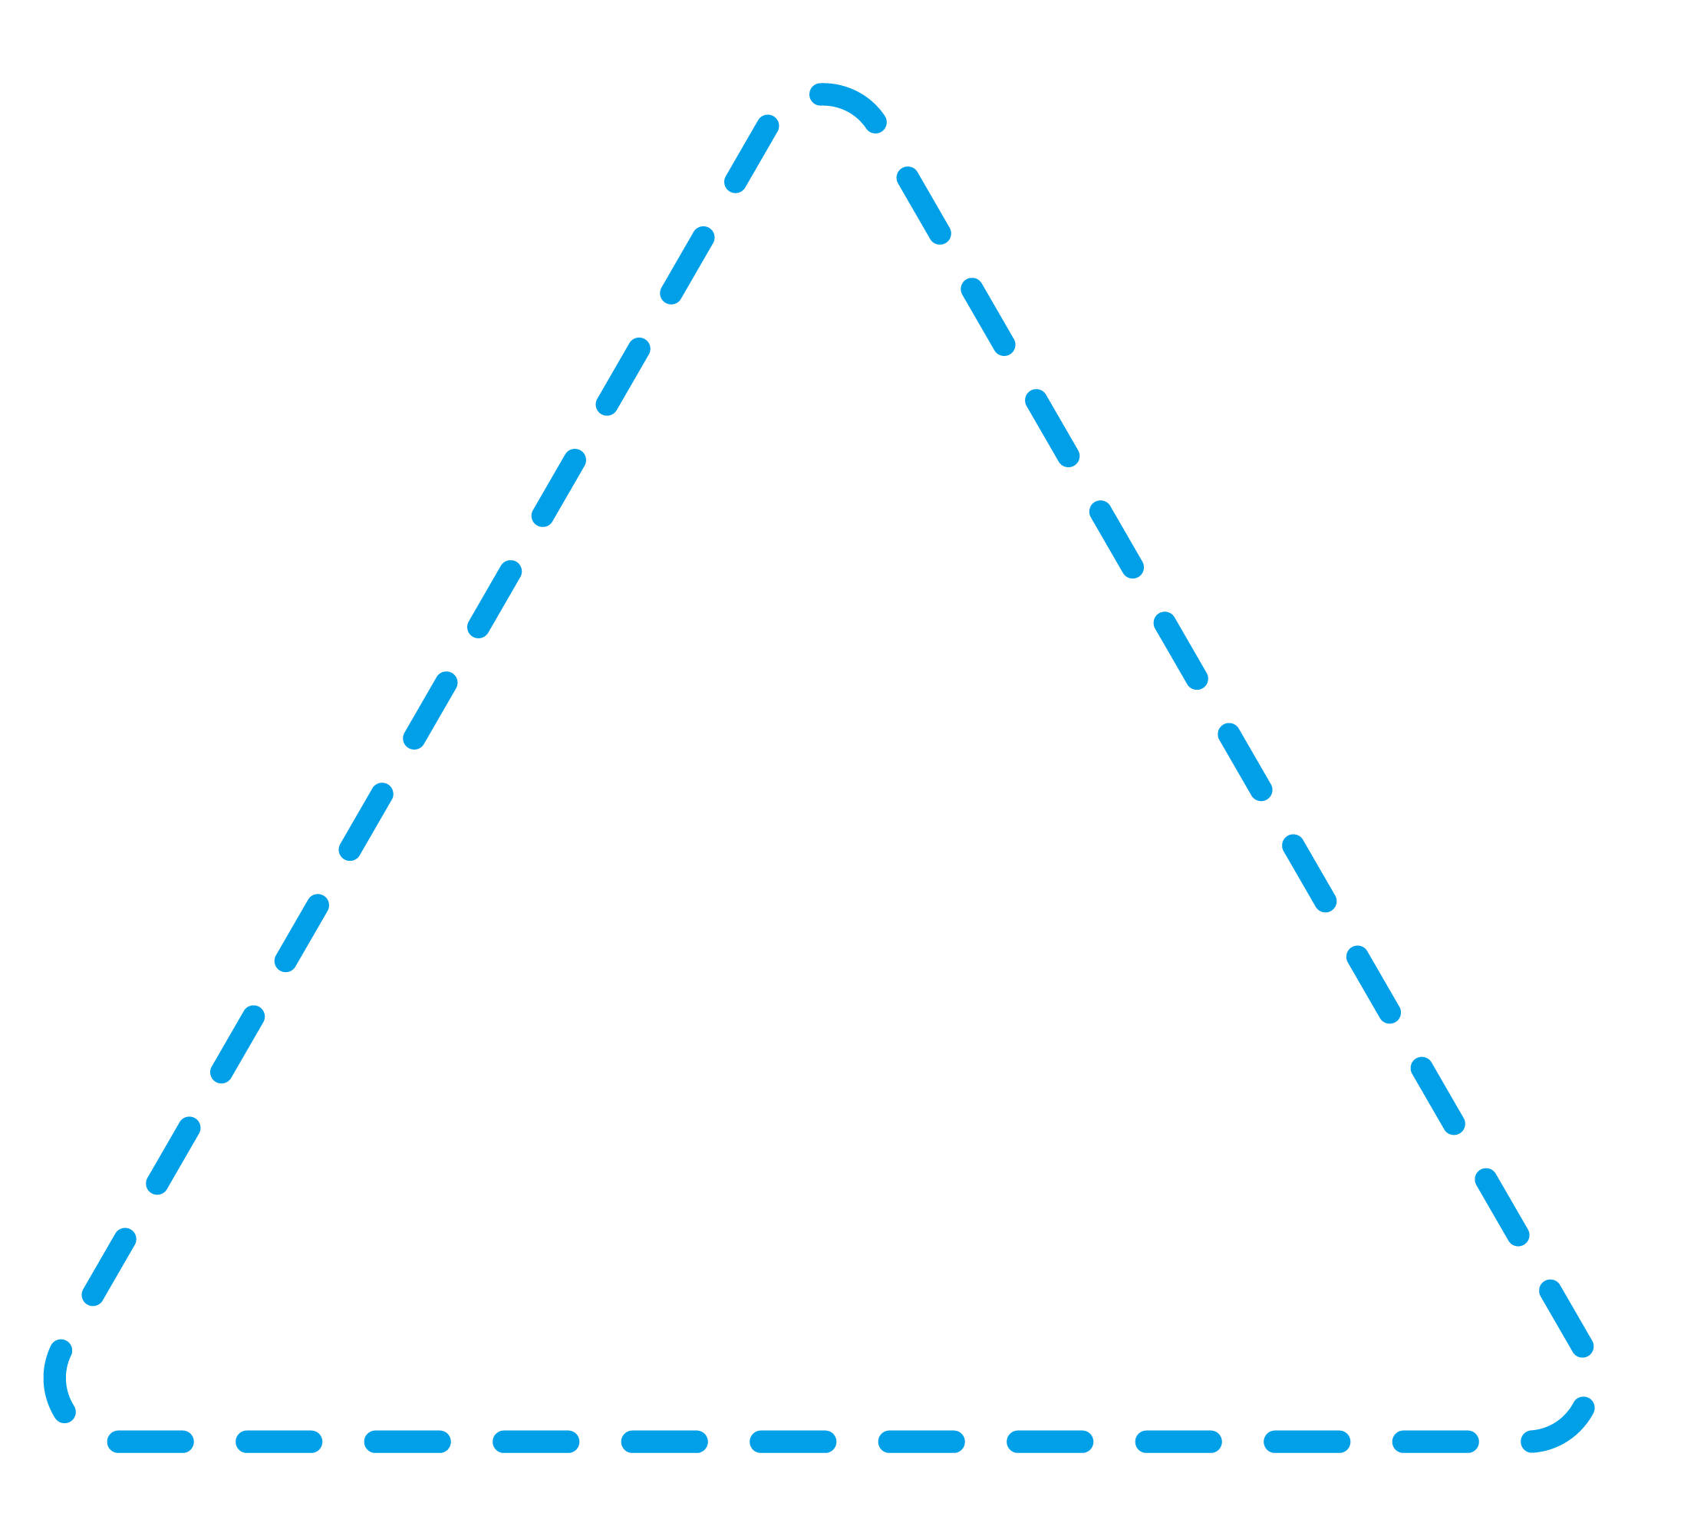
掌握儲存管理的三維度 提升NAS使用效益
儲存管理三維度： 一維：基礎監控，如：裝置狀態, 處理資源, 系統日誌, 網路用量 二維：儲存空間，如：共用資料夾, 儲存空間使用量 三維：儲存表現，如：儲存效能, 硬體表現, 磁碟健康狀態
基礎監控
如何透過監控軟體掌握磁碟損壞?
儲存表現
儲存空間監控
Notes:
4

Slide 5
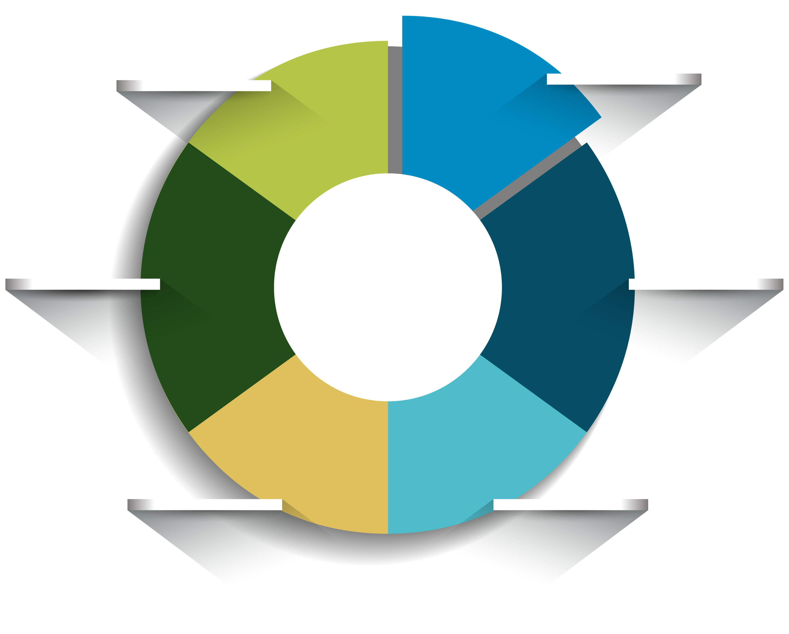
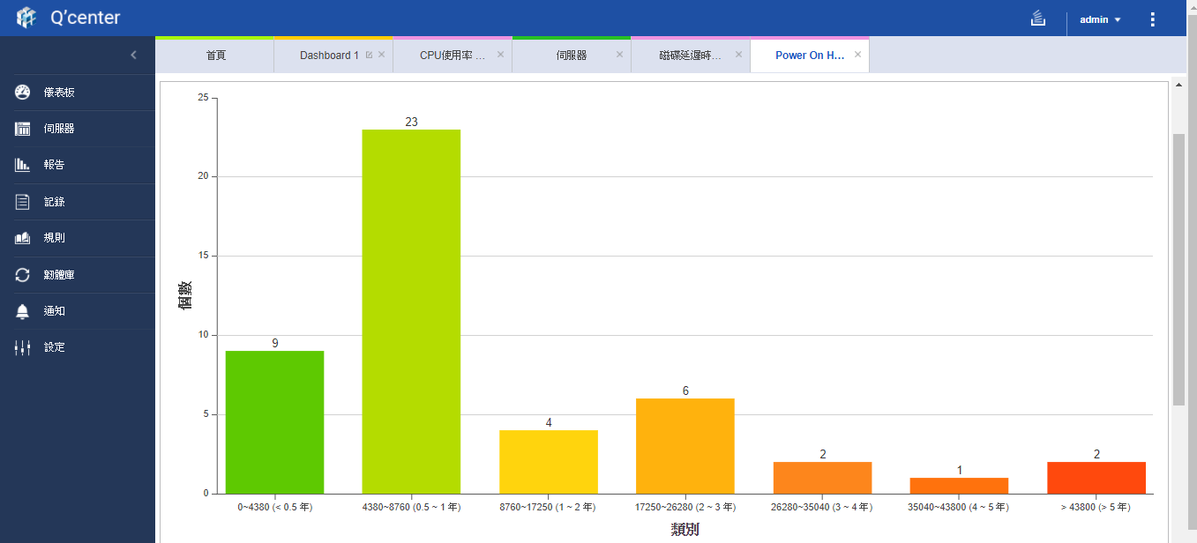
5大類別 超過30種分析報告
5 大監控類別： 資產, 儲存空間, 效能, 硬體, 硬碟狀態
30 項專業圖表分析報告： 透過 S.M.A.R.T. 6 項磁碟健康狀態 提早更換有問題的磁碟
ID198 無法
校正的磁區數
ID5 重定位磁區計數
ID197 等候
重定的磁區數
ID9 磁碟上電時間
ID187
指令超時
ID187 無法
修正錯誤
Notes:
5

Slide 6
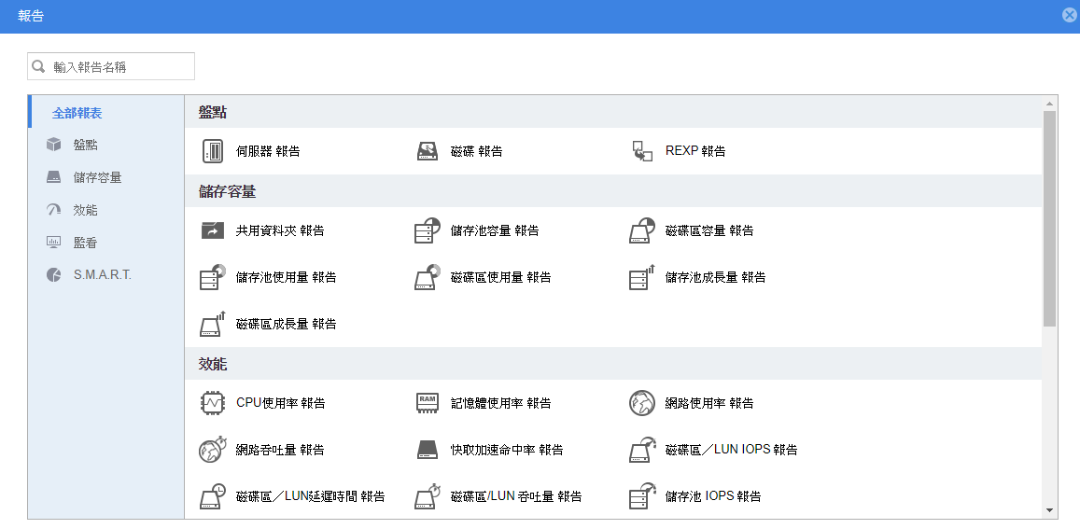
Q'center 具備的多種報告
Notes:
6

Slide 7
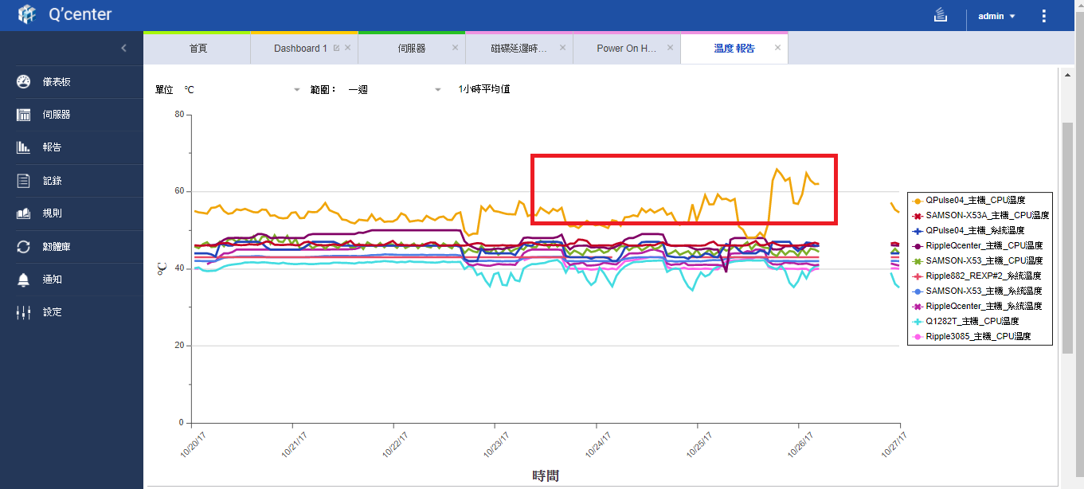
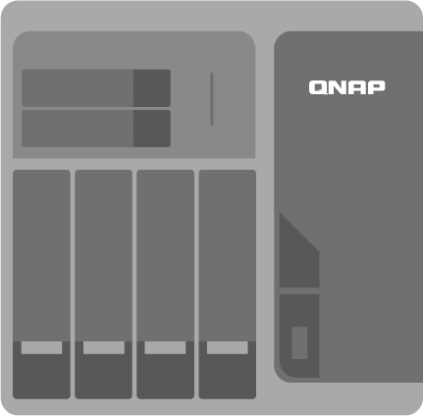
深度監控, 及時發掘潛在問題
硬體表現：系統溫度, 風扇轉速等硬體報告
調查空調設置改動影響, 並降低裝置損壞的風險
Notes:
7

Slide 8
與同業管理軟體比較，更具長期分析優勢
軟體名稱/監控維度 | QNAP Q 'center | S brand CMS
處理器/記憶體/網路流量 | V | V
共用資料夾/儲存空間用量 | V | V
儲存效能與紀錄 | V | X
長期硬體監控 (溫度,風扇) | V | V
定期磁碟健康報告 | V | X
以專業的獨立產品出發 提供使用者完整功能
透過 Q'center 在 NAS 安裝的 Agent，每分鐘都會蒐集 NAS 上近 100 項的數據傳回伺服器做分析。
Notes:
8

Slide 9
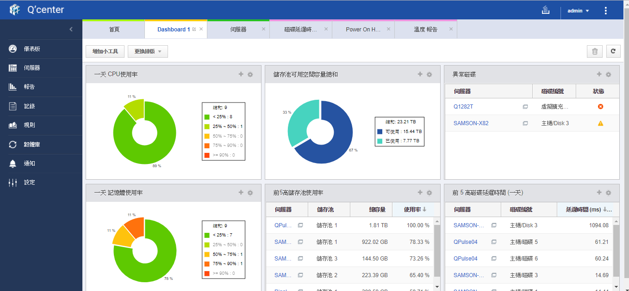
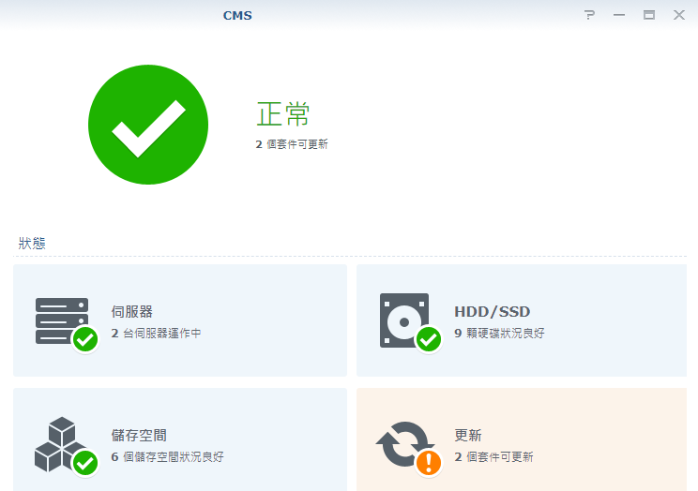
容易上手的圖形管理介面
QNAP Q'center
S brand CMS
三維客製化監控總表
一維的監控介面
Notes:
9
左右邊比較

Slide 10
Demo
QNAP Q'center 與 S 牌 CMS 在監控維度上實際比較
Notes:
10

Slide 11
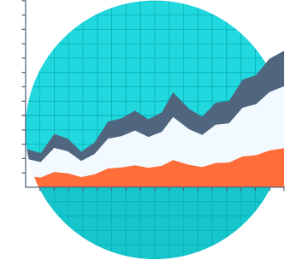
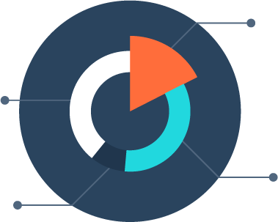
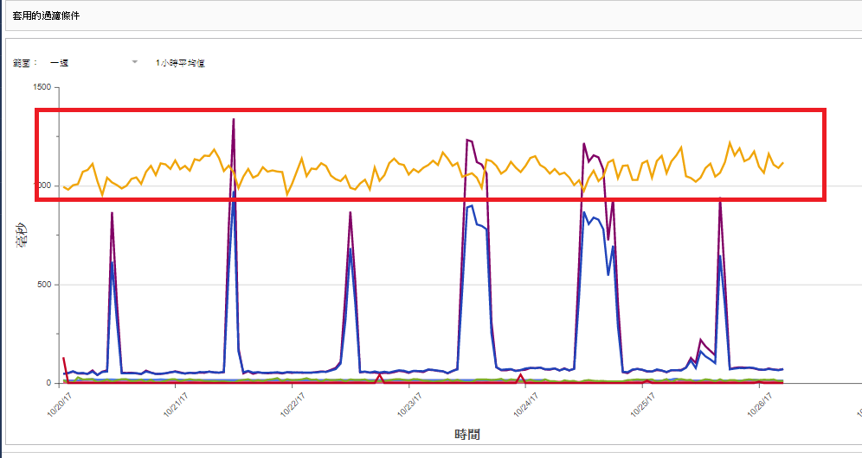
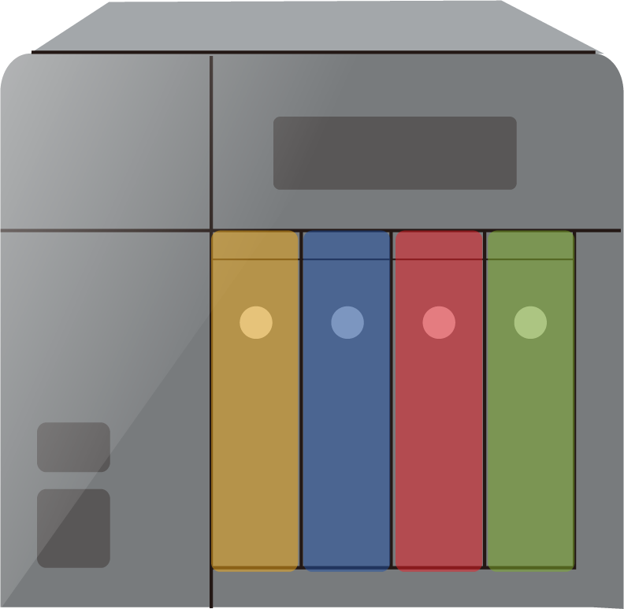
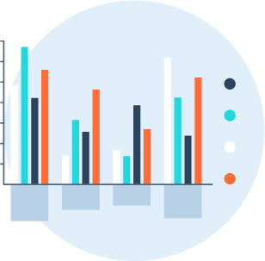
NAS 自我監控，了解瓶頸
單台 NAS 也可安裝 Q'center 作為長期自我監控的工具：
圖形化的報告操作介面
可累積達 1 年以上的歷史用量報告
Notes:
11

Slide 12
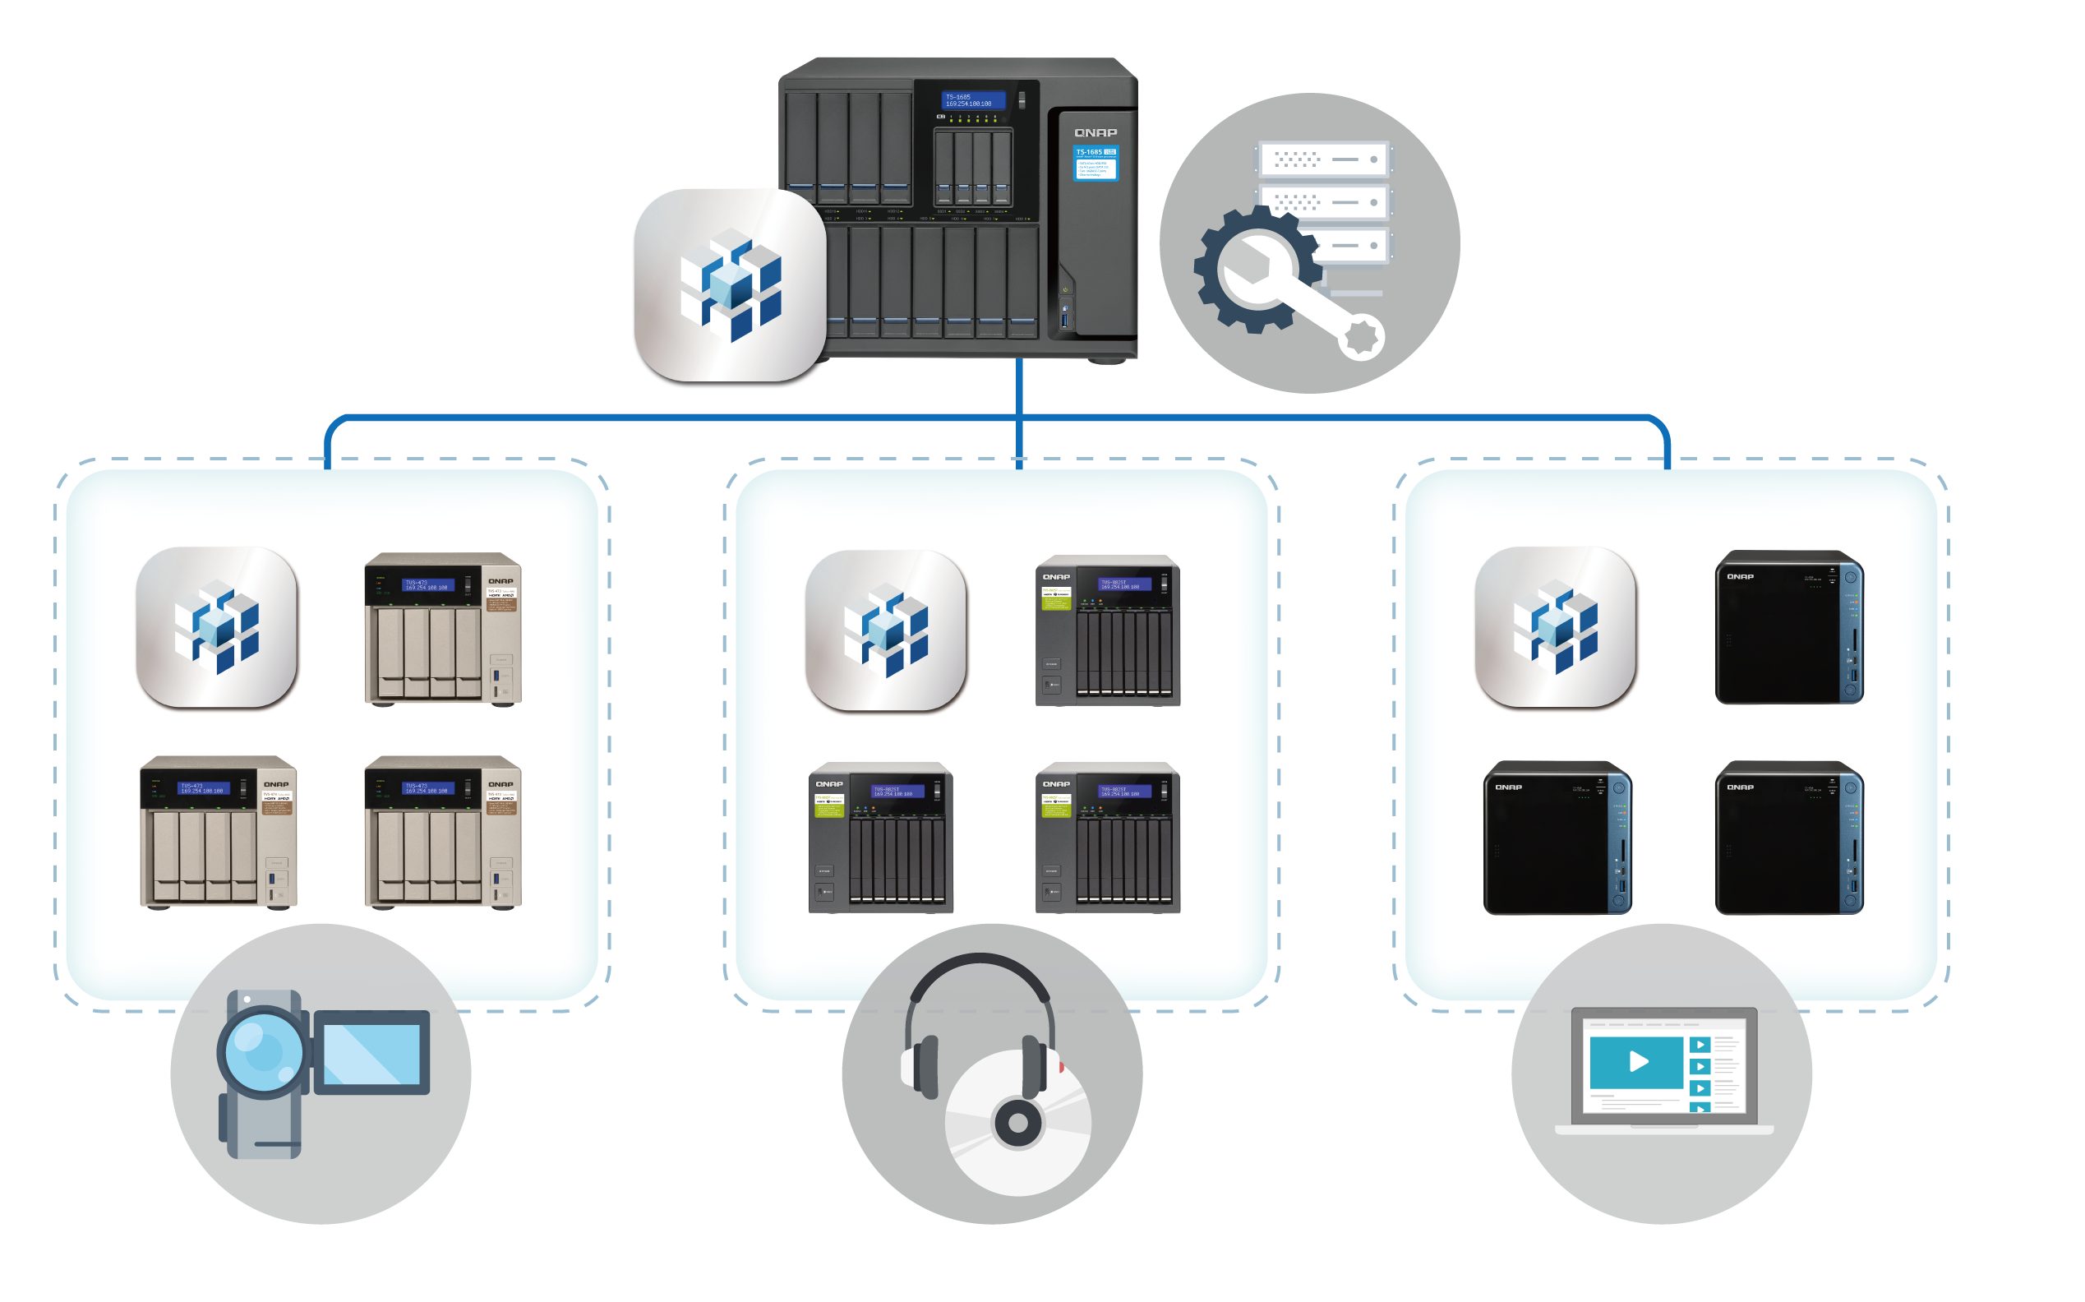
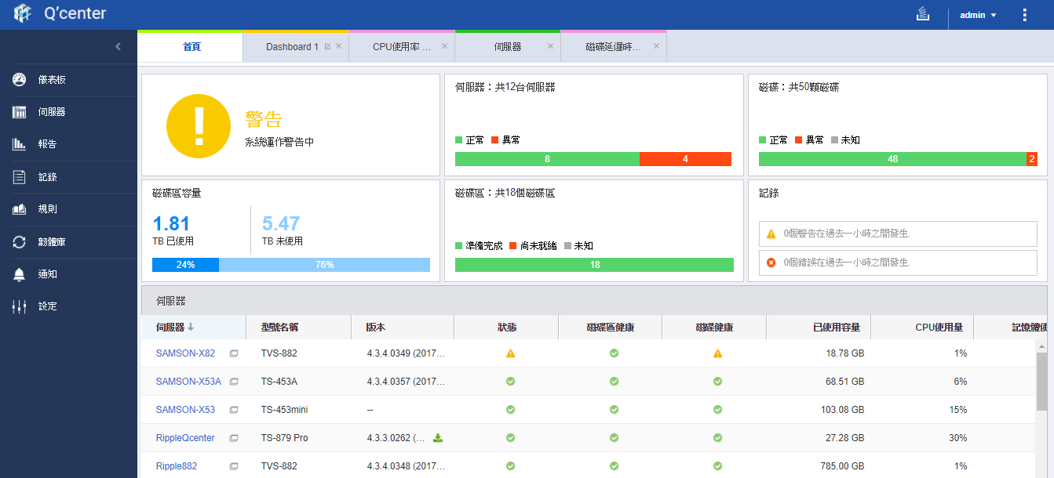
彈性監控機制 分散多台 Q'center 共管
一台 NAS 可為 10 多台 Q'center 共同監控
建立總部與分支的分散監控或直接的監控備援
IT部門
攝影部門
後製部門
播放部門
Notes:
12
提供上限

Slide 13
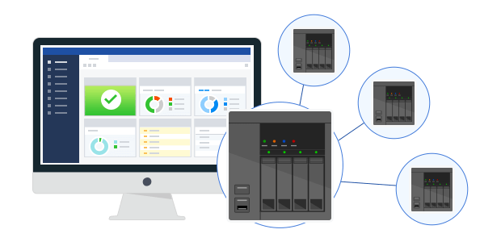
聰明工作而不是辛苦工作
除了監控, Q'center 也具備中央管理與通知的功能
升級多台 NAS 韌體, 安裝應用程式 (App), 變更系統設定
備份多台 NAS 系統設定檔
建立多台 NAS 共用資料夾
軟體名稱/管理操作 | QNAP Q 'center | S brand CMS
更新系統韌體 | V | V
安裝或更新應用程式 | V | V
變更系統設定 | V | V
備份系統設定檔 | V | X
建立共用資料夾 | V | X
Notes:
13

Slide 14
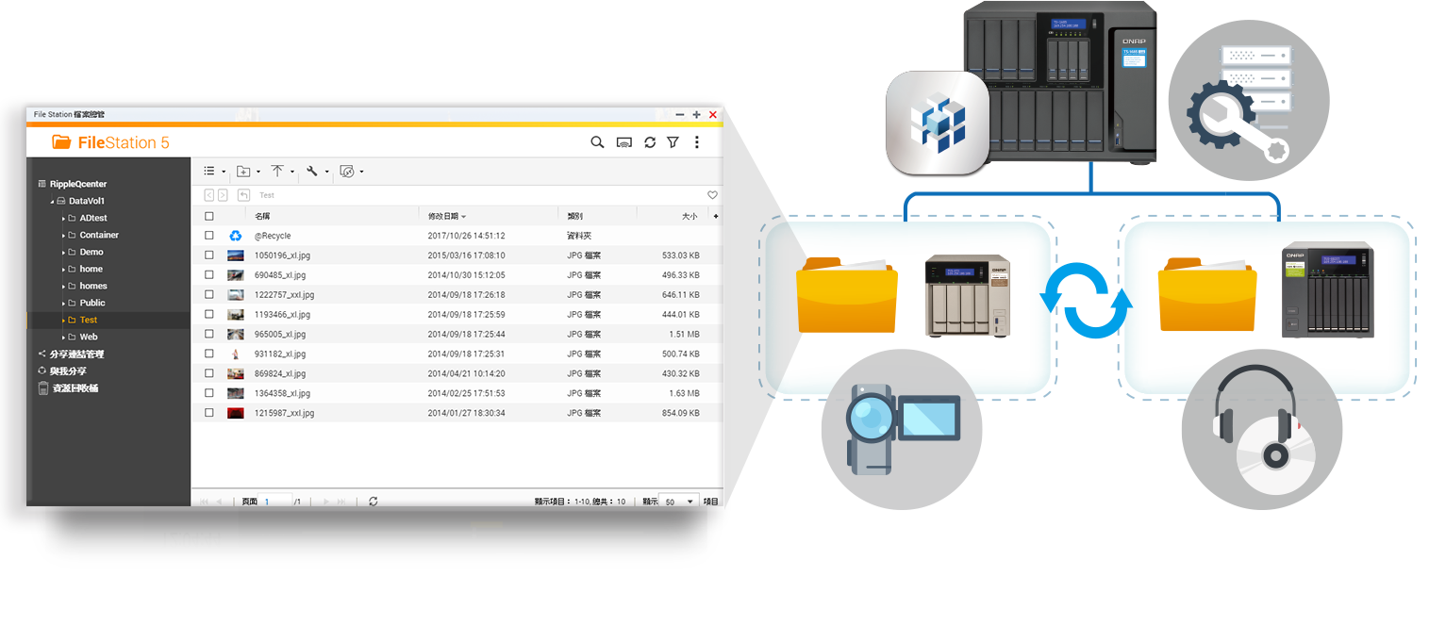
在多台 NAS File Station
建立共用資料夾
應用情境：不同地點分支辦公室的 NAS，需要在相同目錄下建立共用資料夾以存放 IT 資源
透過 Q'center 快速建立統一共用資料夾, 節省 IT 管理者部屬檔案傳輸目錄的時間
Notes:
14

Slide 15
Demo
如何一個步驟利用 Q'center
在多台 NAS 建立共用資料夾
Notes:
15

Slide 16
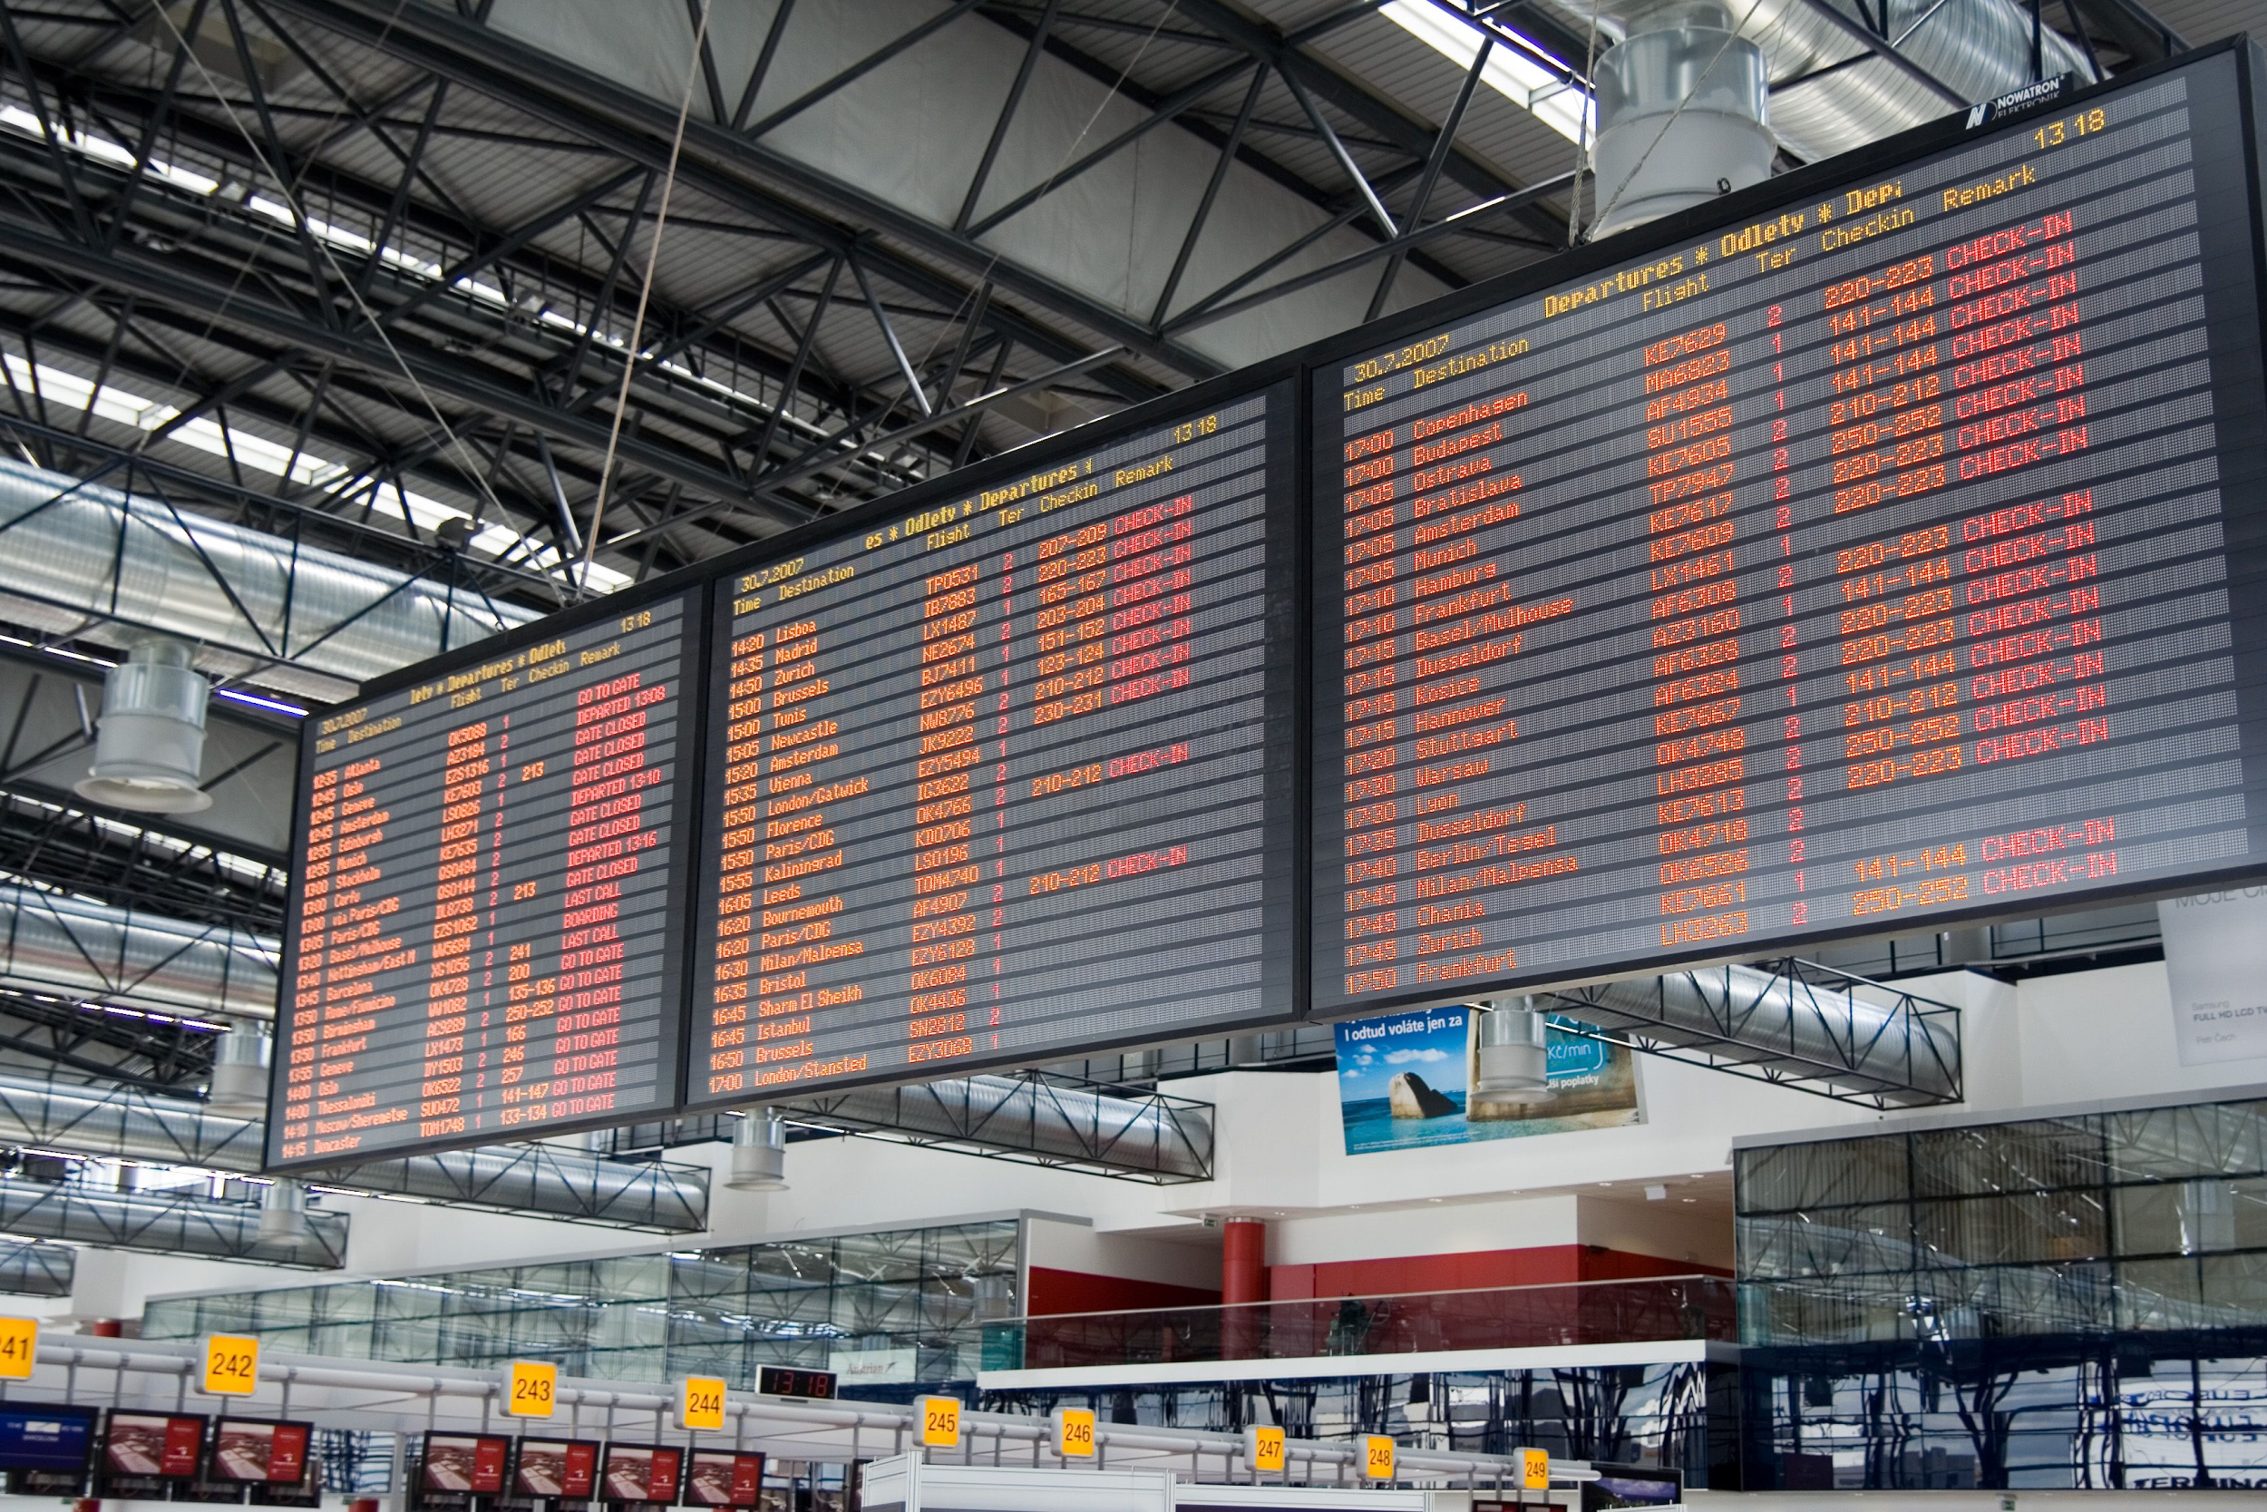
您的挑戰，我們解決：
如何部署 Q'center 以管理上百台的 NAS?

Slide 17
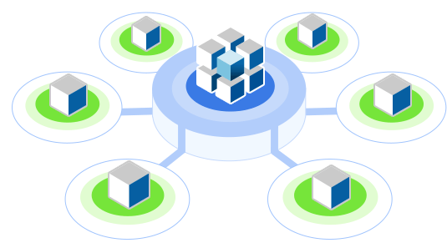
核心三優化 可監控達 1000 台設備
部署設備監控軟體二大困擾：
硬體資源的錯誤預估導致監控需求無法滿足
在各個分支的裝置無法正常連接回監控設備
Q'center 解決方案：
單一連線出口
NAS/VM版本雙部署模式
LAN/WAN/OverNAT 三線隨選隨連
Notes:
17

Slide 18
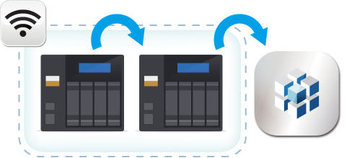
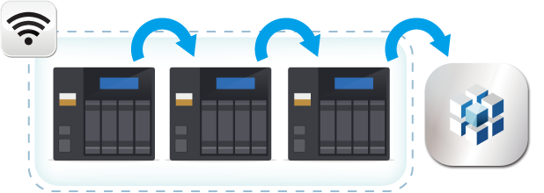
單一連線出口
同一個區網段內的 NAS 將會組成連線叢集作冗餘傳輸
同網段內的 NAS,將由單台 NAS 統一傳送資料回 Q'center
當有一台 NAS 無法連線到 Q'center, 依然可透過其他 NAS 將資料傳回
Q'center Agent，每分鐘需要傳回的數據從 50KB~200KB 不等。
Notes:
18
自主研發的技術

Slide 19
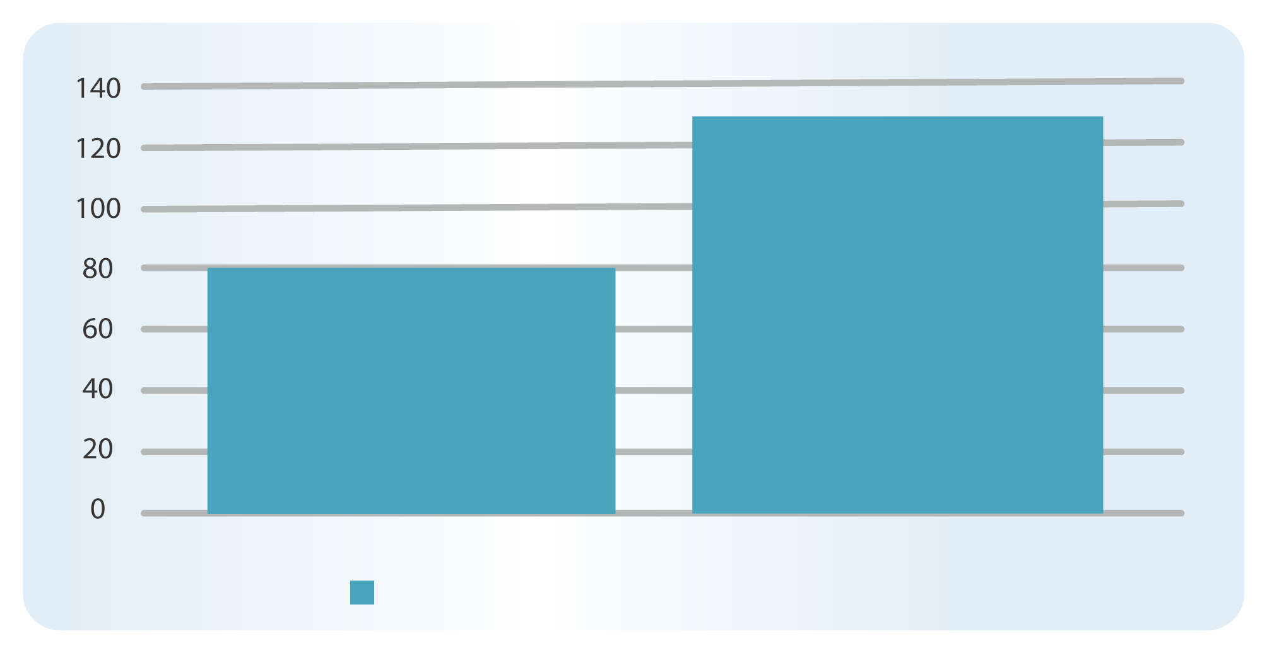
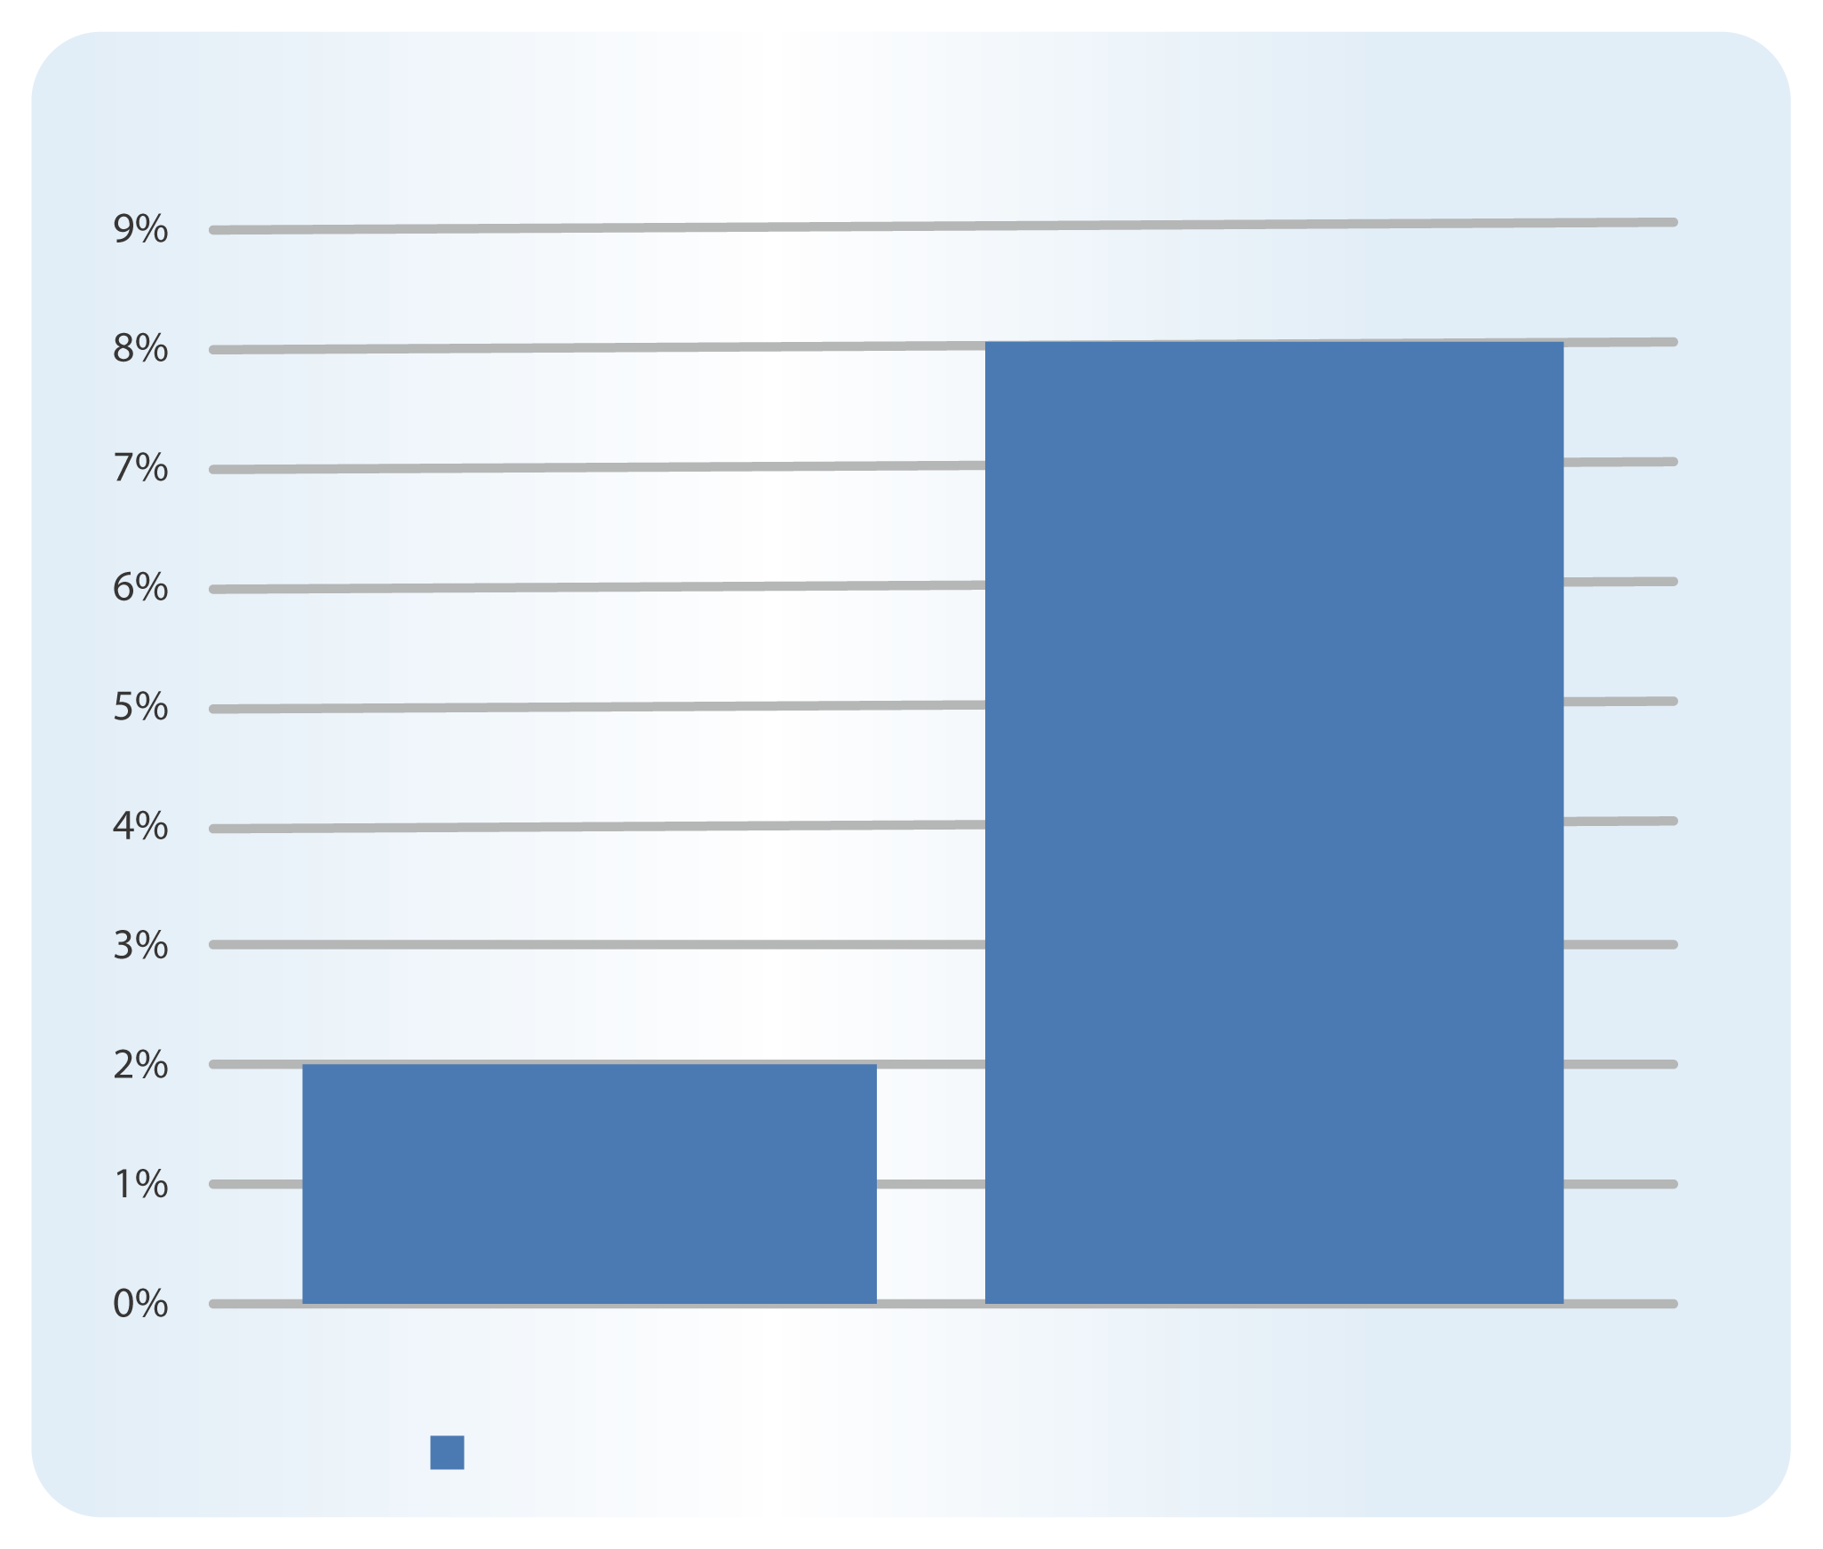
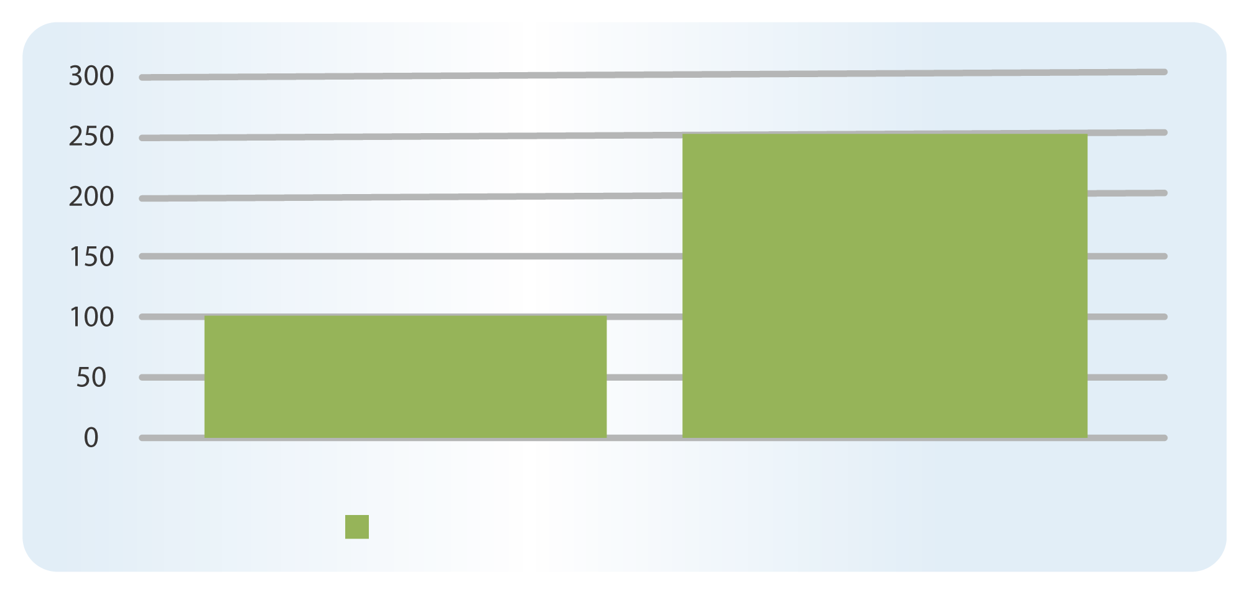
監控同網段 NAS 所需資源大幅下降
TVS-1282 (i7) Q'center 1.6 以後(含)管理 100 台在同網段/不同網段 NAS
CPU 用量節省 75%，網路吞吐量降低 40%，磁碟 IOPS 降低 60%
透過單一窗口, 監控設備的資源需求可大幅下降
130 KBps
8%
80 KBps
同網段
不同網段
網路接收量(KBps)
2%
250 IOPS
100 IOPS
同網段
不同網段
同網段
不同網段
CPU使用率(%)
磁碟使用量(IOPS)
Notes:
19

Slide 20
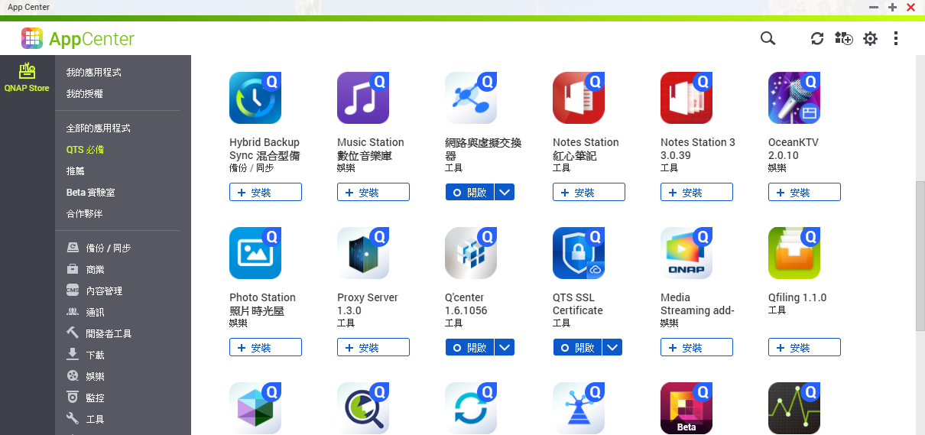
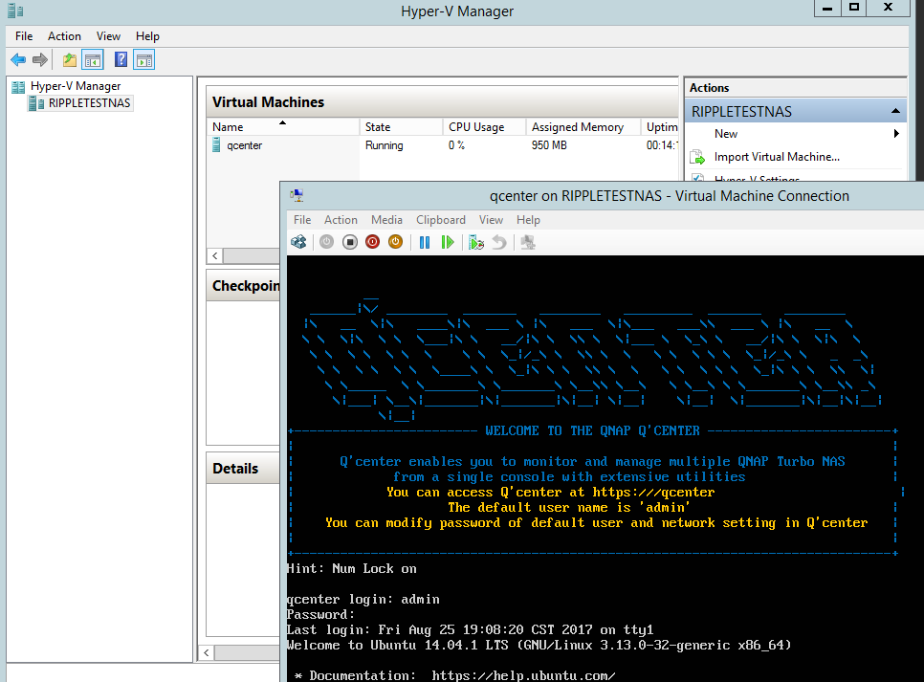
NAS, VM版本雙部署模式
在 QNAP NAS 上直接安裝 Q'center
到官方網站下載安裝 Q'center VM 版本並建立虛擬機
支援 VMware 和 Windows 兩種版本
１
２
Notes:
20

Slide 21
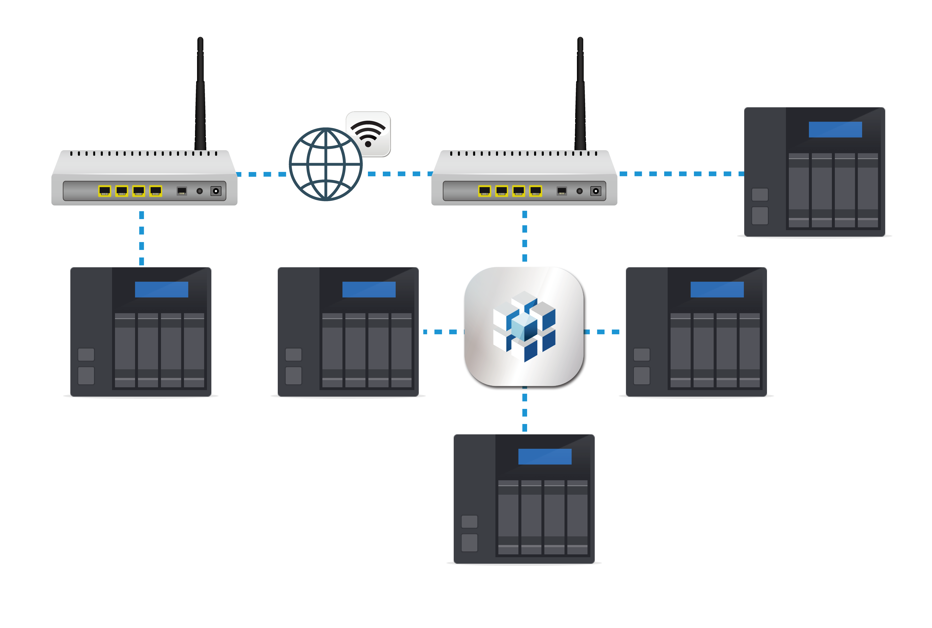
三線隨選隨連
單台 NAS 可以用多種不同方式加入 Q'center
區域網路 |  | 透過網段或IP搜尋加入
跨NAT環境/VPN |  | 使用Connect to Q'center 反加
網際網路環境 |  | 綁定myQNAPcloud 帳號搜尋加入
１
２
3
Notes:
21

Slide 22
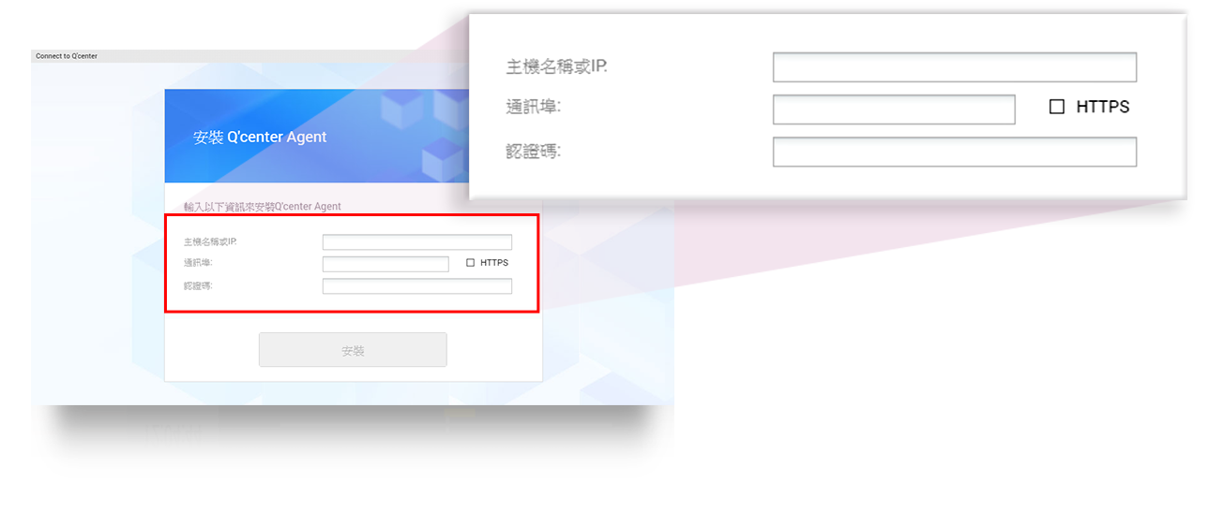
不需修改防火牆設定的利器
Connect to Q'center 從欲管理的 NAS進行安裝
輸入 Q'center IP 後可穿越 NAT 由被管理端主動反加入管理端
同樣適用於連線叢集
可與 VPN 連線結合使用
Notes:
22

Slide 23
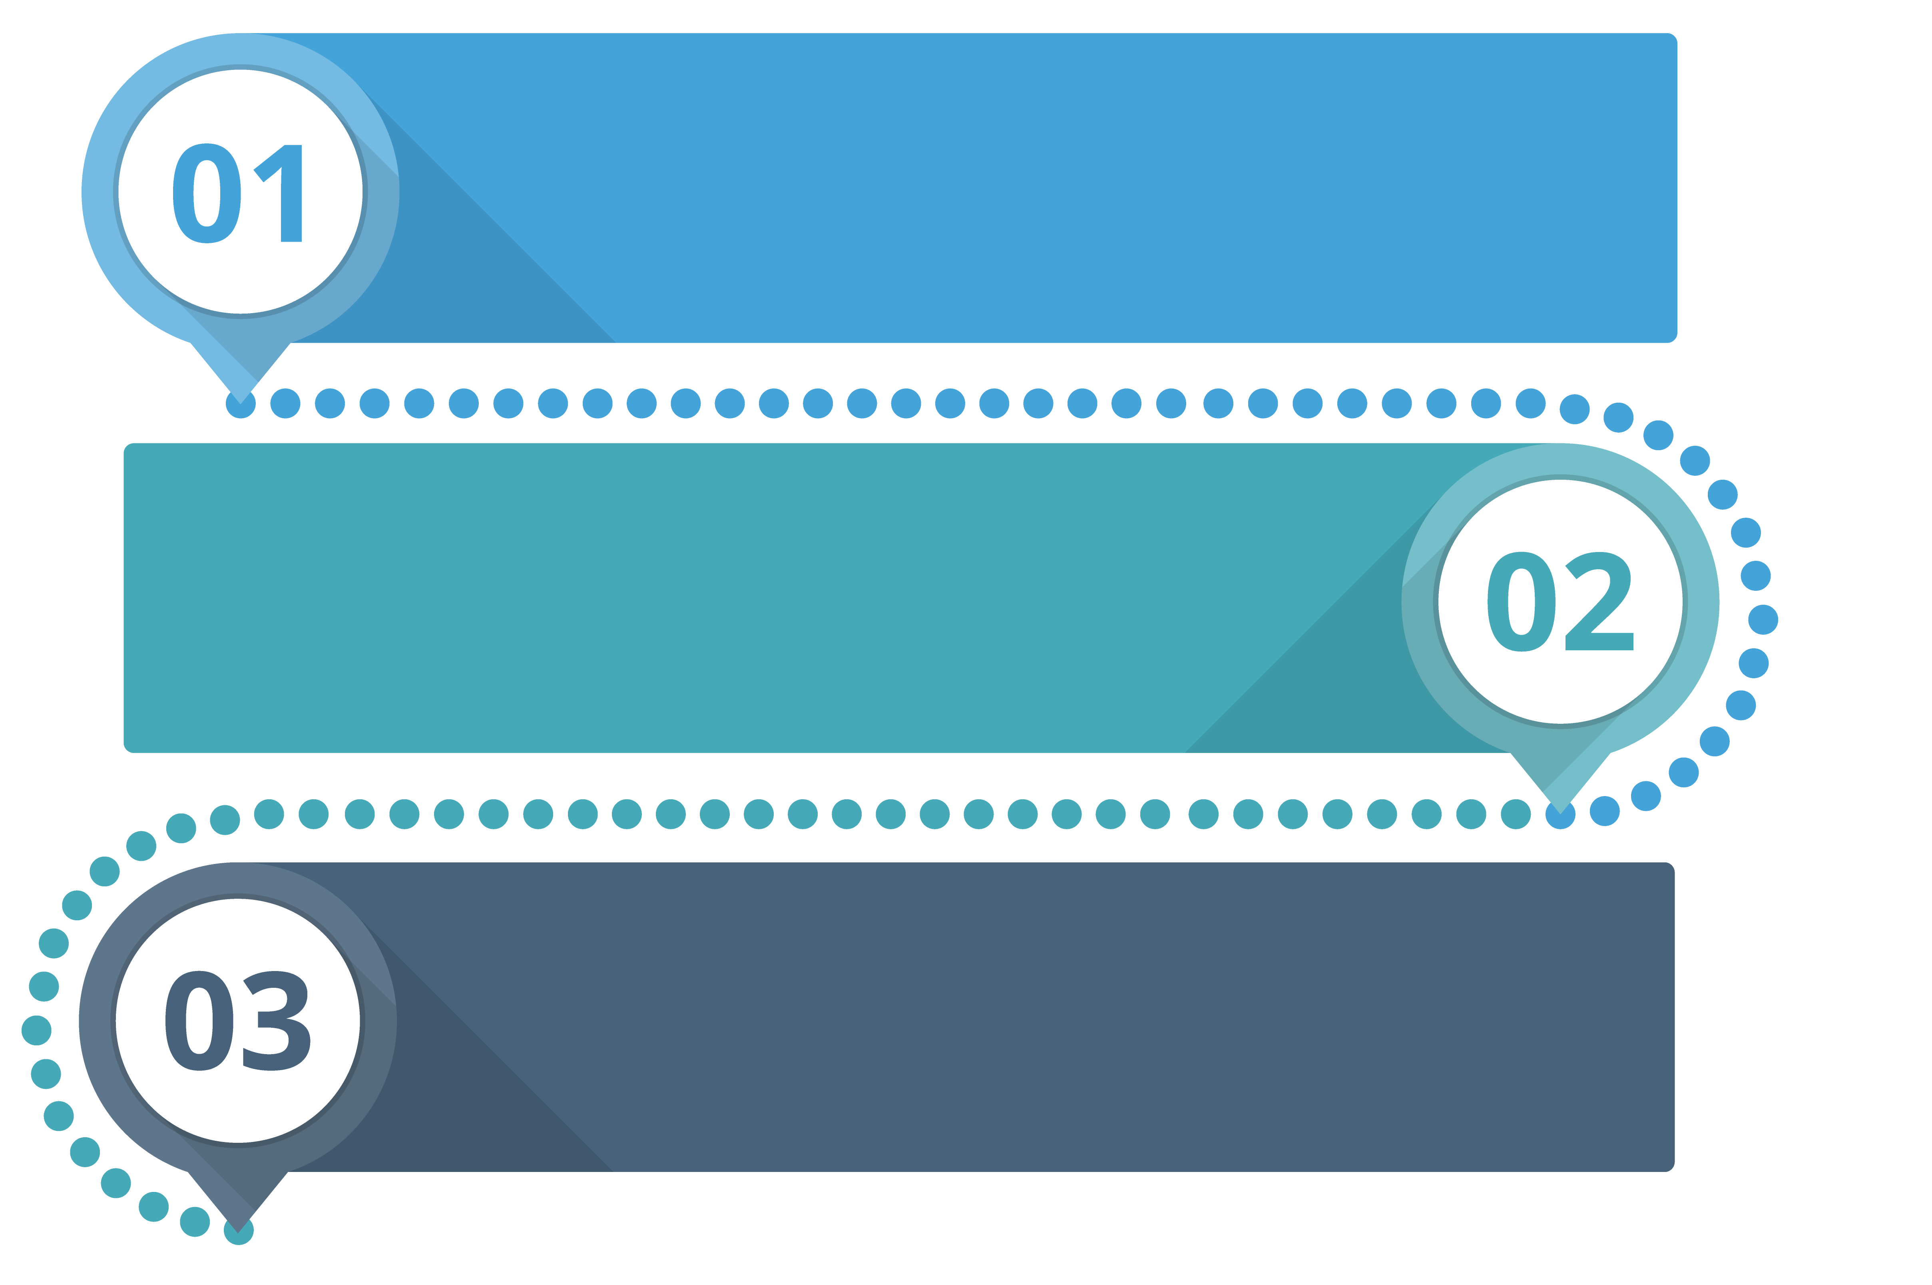
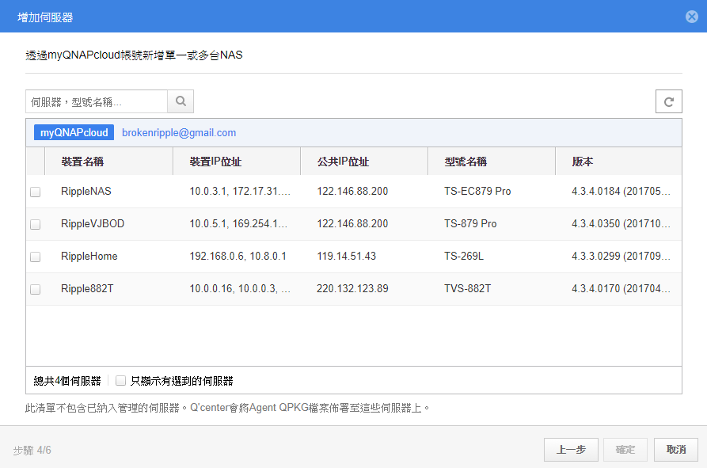
在任何地方透過網路監控 NAS
將欲添加的 NAS 加入myQNAPcloud 服務
在 Q'center 安裝的 NAS 上也啟用 myQNAPcloud
從 Q'center NAS 選擇搜尋同帳戶的 NAS 並直接添加
增加的 NAS 將會透過 LAN/WAN IP 連線而不經過 myQNAPcloud DDNS
Notes:
23

Slide 24
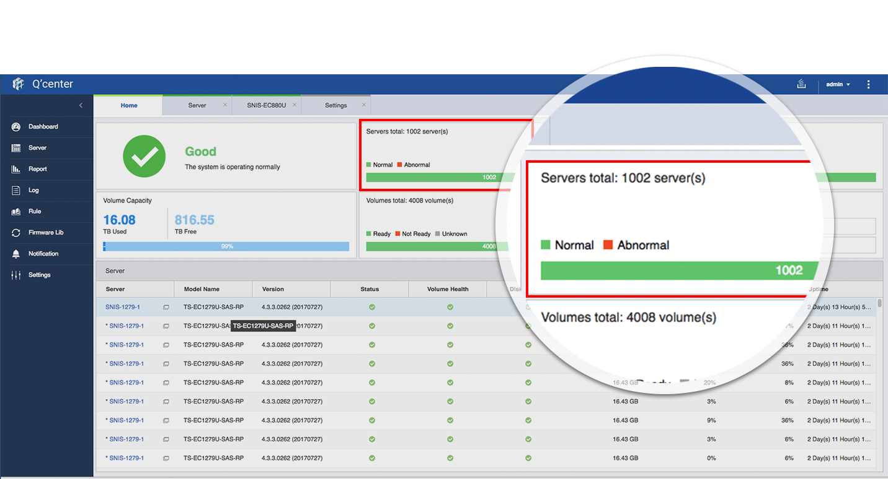
支援監控達 1000 台NAS
2017 年八月使用 Q'center V1.6.1056
在 QNAP 實驗室成功模擬監控 1000台 NAS 採用 TDS-16489U E5-2620*2 搭配 64GB Memory
Notes:
24

Slide 25
部署最適合的 Q'center
影響要素一：受監控的 NAS 存在於同一或不同網段上
影響要素二：NAS 的複雜度 (磁碟數, 網路連線數, 連線紀錄開啟等)
管理 NAS 數量 | CPU | 記憶體 | 儲存空間 | SSD 快取 | 建議機種
1~50台 | Intel 四核心 | 1GB | 100GB | 不需要 | TS-x51
50~100台 | Intel® Celeron® | 4GB | 100GB | 不需要 | TS-x53B
100~500台 | Intel® i5 | 8GB | 200GB | 需要 | TVS-x82
500~1000台 | Intel® Xeon® E3 | 16GB | 200GB | 需要 | TVS-x80U
500~1000台, 具獨立網段等情境 | Intel® Xeon® E5 | 64GB | 500GB | 需要 | TDS-x89U
Notes:
25

Slide 26
<案例分享> Tesco Lotus Thailand
Tesco 泰國合作綜合超市
超過 1200 個 販售超市 初步導入 QNAP NAS 於其中 200 個站點
採用方案：Q'center App 版本搭配
TVS-1282
Intel® i7-6700
16GB 記憶體 使用SSD RAID
當地經銷商 Theerapong Boonma: The Q'center is looking good in managing 200 NAS. We are looking forward to adding more servers!
Notes:
26
Tesco 泰國合作綜合超市
超過 1200 個 販售超市 初步導入QNAP NAS 於其中 200 個站點
採用方案: Q'center App 版本
搭配 TVS-1282 Intel ® i7-6700 16GB 記憶體 使用SSD RAID

Slide 27
<案例分享> 義大利農業公會
累計 724 個地區辦公室 總計管理 200台 QNAP NAS
採用方案: Q'center 虛擬機 VMware 版本
IBM Flex System x400
Intel® Xeon® CPU E5-4650
虛擬機配給 4GB 虛擬記憶體
IT 管理員 : Thanks for great support from QNAP,
it really makes a difference!
Notes:
27

Slide 28
Q'center 讓您的 NAS 發揮最高效益
輕鬆監控儲存管理 3 維度
單一連線出口, NAS/VM 雙重模式, LAN/NAT/WAN 三線隨選隨連
監控超過 1000 台 QNAP NAS
Q'center 官方資源網頁: https://www.qnap.com/solution/qcenter
最佳實務引導:
https://www.qnap.com/en/how-to/ tutorial/article/ best-practices-for-deploying-qcenter
Notes:
28

Slide 29
謝謝收看

